Slide 1


Генеральный штаб Вооруженных Сил Российской Федерации
Основные направления
работы военных комиссариатов формированию
мобилизационного людского резерва
Вооруженных Сил Российской Федерации

Slide 2





Совершенствование нормативной правовой базы
1
Федеральный закон № 61-ФЗ
«Об обороне»
Изменения в полномочия:
Президента Российской Федерации по применению мобилизационного людского резерва;
Совета Федерации по утверждению указов Президента Российской Федерации о применении мобилизационного людского резерва
Федеральный закон № 53-ФЗ
«О воинской обязанности и военной службе»
Изменение условий контракта о пребывании
в мобилизационном людском резерве
Федеральный закон № 76-ФЗ
«О статусе военнослужащих»
Увеличение объема медицинского обеспечения
ФЕДЕРАЛЬНЫЕ ЗАКОНЫ
«Об утверждении Положения
о порядке пребывания граждан Российской Федерации
в мобилизационном людском резерве» от 3 сентября 2015 г.
№ 933
Изменение порядка подготовки
и привлечения мобилизационного людского резерва
«Об установлении размера месячного оклада гражданам Российской Федерации, пребывающим в мобилизационном людском резерве, за исключением периода прохождения военных сборов»
от 23 декабря 2015 г. № 1412
Изменение по дополнительным надбавкам к денежному довольствию
«О порядке оказания медицинской помощи..» от 31 декабря 2004 г. № 911
Изменение порядка оказания
медицинской помощи резервистам
«Об утверждении Правил обеспечения лекарственными препаратами…»
от 27 марта 2015 г. № 282
Изменение Правил обеспечения резервистов лекарственными препаратами
ПОСТАНОВЛЕНИЯ ПРАВИТЕЛЬСТВА
РОССИЙСКОЙ ФЕДЕРАЦИИ
«О порядке возмещения расходов, связанных с оказанием медицинской помощи…» от 26 сентября 1994 г.
№ 1093
Изменение порядка возмещения расходов, связанных с оказанием медицинской помощи резервистам
«Об определении Порядка обеспечения денежным довольствием военнослужащих Вооруженных Сил Российской Федерации и предоставления им и членам их семей отдельных выплат» от 6 декабря 2019 г. № 727
Изменение порядка обеспечения денежным довольствием
«О мерах по выполнению в Вооруженных Силах Российской Федерации постановления Правительства Российской Федерации»
от 17 мая 2007 г. № 185
Изменение
порядка применения мобилизационного людского резерва
«О медико-психологической реабилитации военнослужащих»
от 27 января 2017 г. № 60
Изменение порядка применения мобилизационного людского резерва
ПРИКАЗЫ
МИНИСТРА ОБОРОНЫ
РОССИЙСКОЙ ФЕДЕРАЦИИ

Slide 3
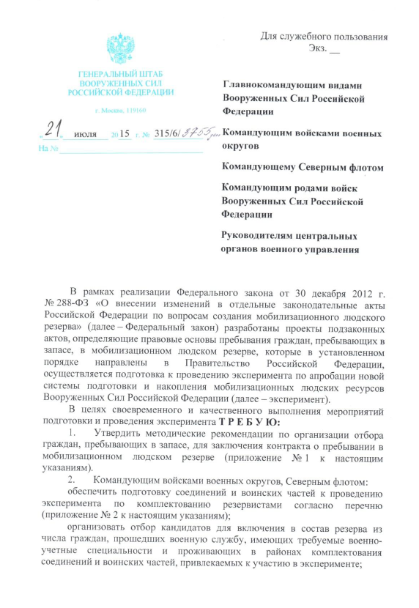
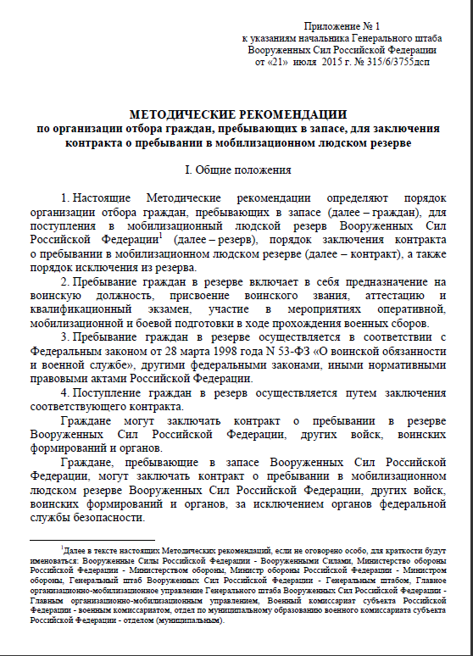
Организация отбора граждан, пребывающих в запасе,
для заключения контракта о пребывании в мобилизационном людском резерве
2
I этап
ОТБОР ГРАЖДАН
Проведение информационно-справочной и агитационной работы
Изучение кандидатов в ходе личных бесед
Проверка соответствие медицинским, физическим и профессионально-психологическим требованиям военной службы к конкретным военно-учетным специальностям
II этап
ПРИЕМ КАНДИДАТОВ В ВОИНСКОЙ ЧАСТИ И ЗАКЛЮЧЕНИЕ С НИМИ КОНТРАКТОВ
Организация работы аттестационной комиссии
Заключение контракта с кандидатом
Организация учета резервистов

Slide 4
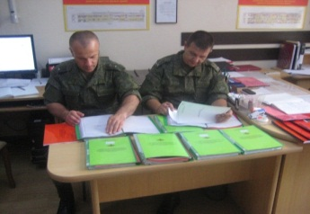

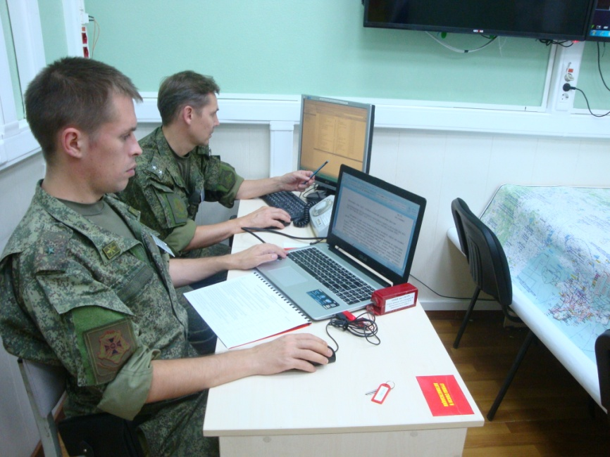
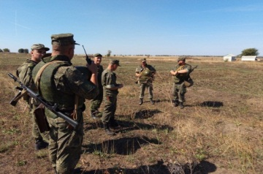
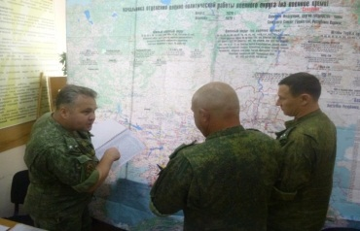
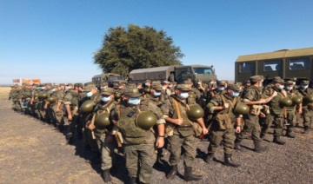
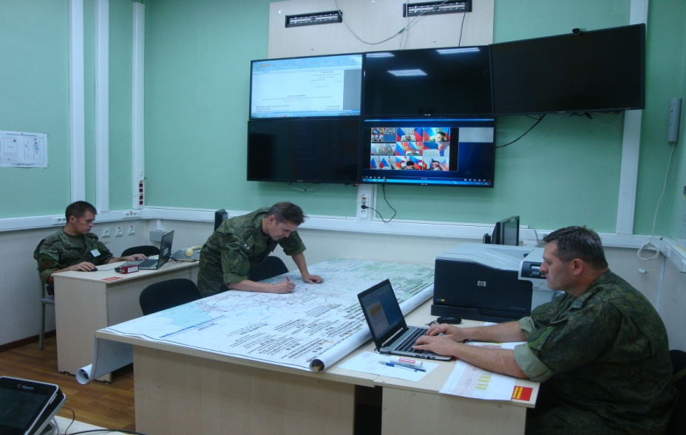
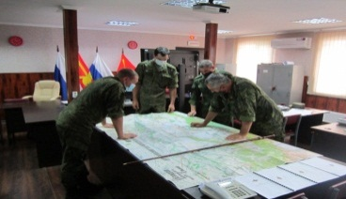
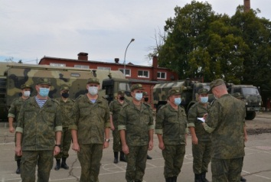
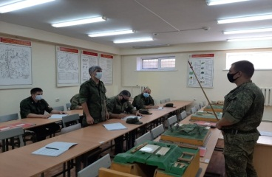
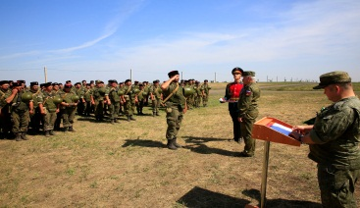
Проблемные вопросы в ходе комплектования
3
низкий размер установленных денежных выплат, особенно резервистам стоящих на должностях рядового состава
негативное отношение руководителей организаций, к заключению работниками контрактов о пребывании в резерве и их отрыва от места работы
дополнительные расходы граждан на прохождение медицинского освидетельствования при поступлении в резерв
длительные сроки проведения проверочных мероприятий для оформления допуска к сведениям, составляющим государственную тайну

Slide 5
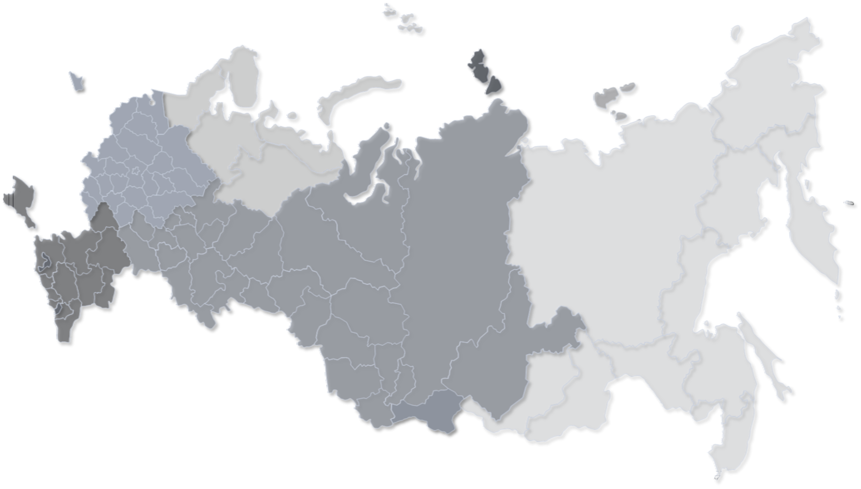
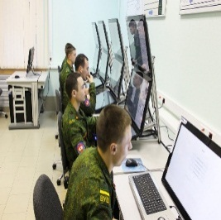
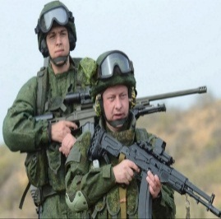

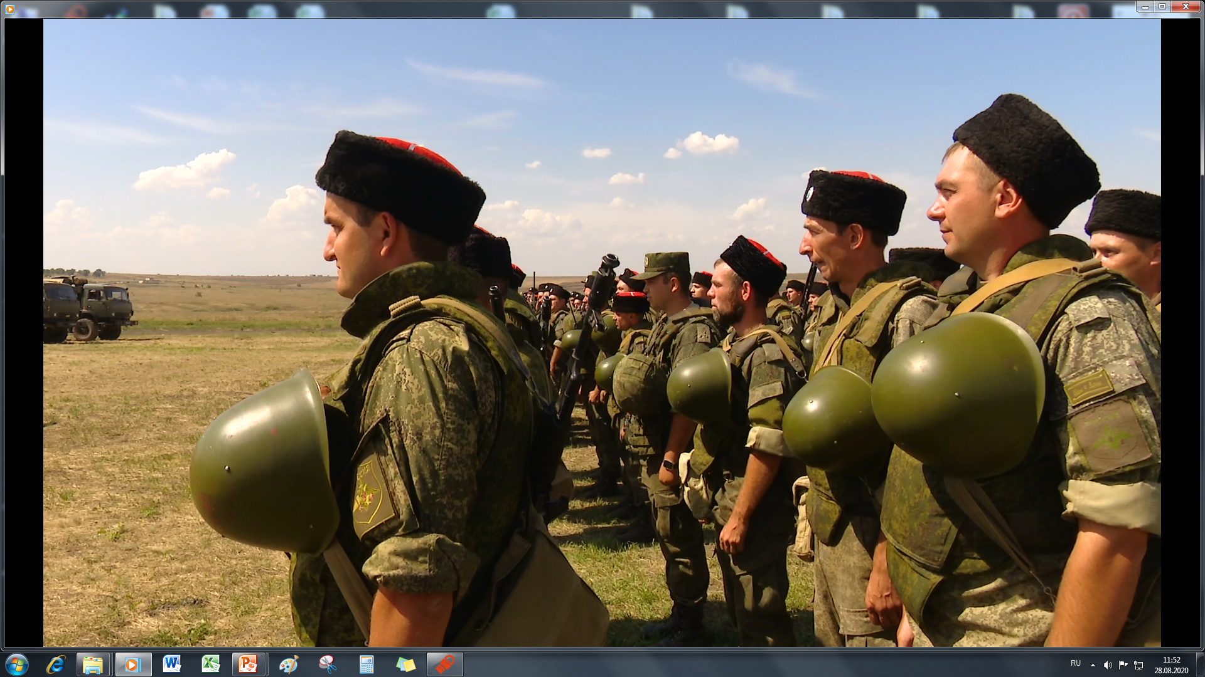


Основные источники отбора граждан в мобилизационный людской резерв
4
ГРАЖДАНЕ, ПРЕБЫВАЮЩИЕ В ЗАПАСЕ
(ПЕРВОГО РАЗРЯДА )
РЕЗЕРВИСТЫ
ВЕТЕРАНЫ БОЕВЫХ ДЕЙСТВИЙ
ВОЙСКОВЫЕ КАЗАЧЬИ ОБЩЕСТВА
100 тыс.
СОТРУДНИКИ ЧАСТНЫХ ОХРАННЫХ ПРЕДПРИЯТИЙ
РАБОТНИКИ КРУПНЫХ
ПРЕДПРИЯТИЙ И ОРГАНИЗАЦИЙ

Slide 6
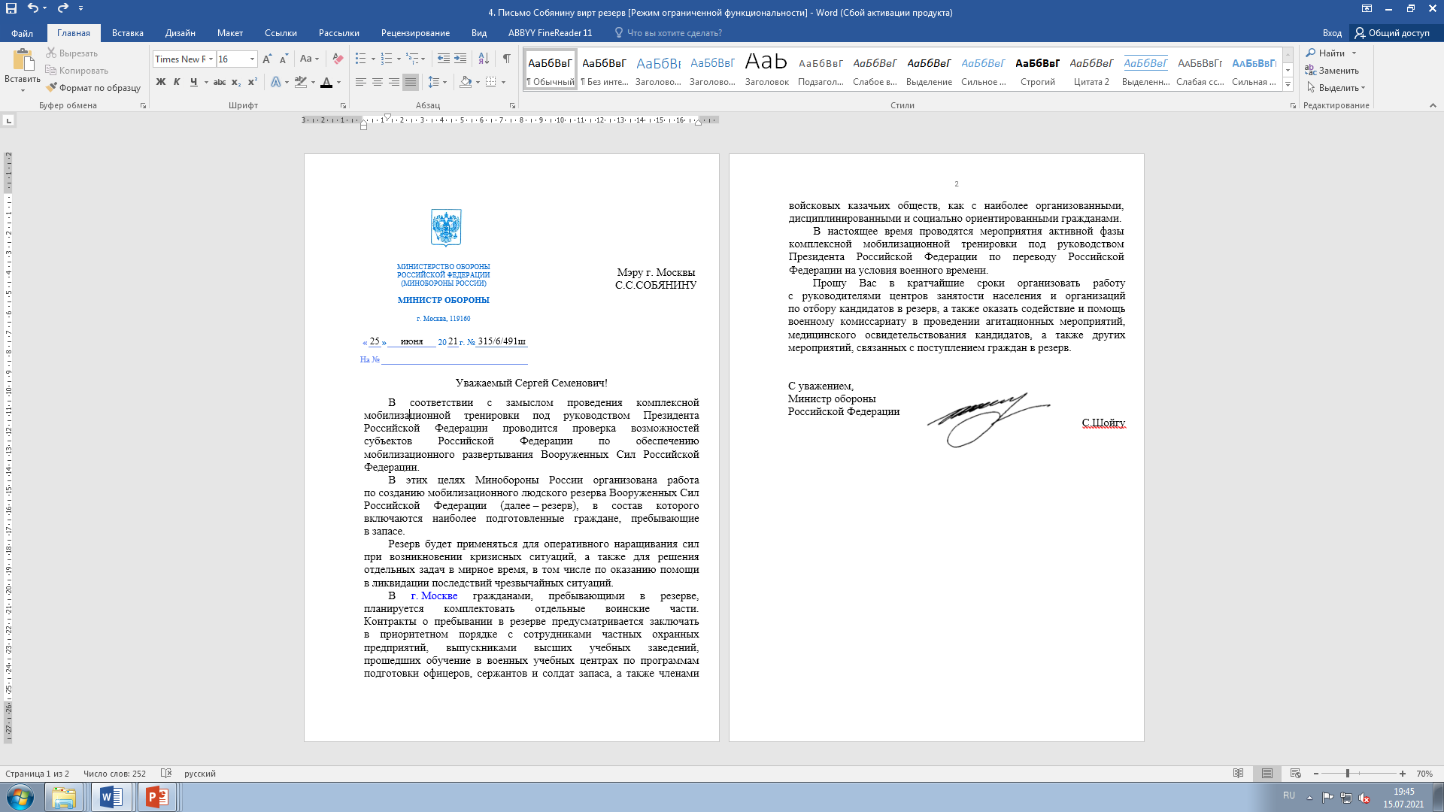
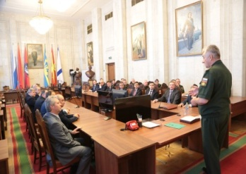




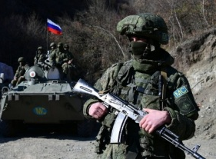
Организация взаимодействия с органами исполнительной власти
субъектов Российской Федерации
5
взаимодействие с главами субъектов Российской Федерации, руководителями крупных предприятий, общественных организаций, в том числе ветеранов боевых действий, частных охранных предприятий и атаманами войсковых казачьих обществ по вопросам отбора
и призыва граждан в мобилизационном людской резерв
привлечение центров занятости населения к работе
по отбору граждан
медицинское освидетельствование граждан, поступающих
в резерв с учетом эпидемиологической обстановки в регионе
проведение агитационной работы среди граждан
с участием средств массовой информации
формирование положительного общественного мнения
у граждан Российской Федерации о пребывании в резерве

Slide 7
Пути решения проблемных вопросов
6
Проблемные вопросы
Решение
низкий размер установленных денежных выплат, особенно резервистам стоящих на должностях рядового состава
внести дополнение в нормативную правовую базу
о дополнительных выплатах
негативное отношение руководителей организаций, к заключению работниками контрактов о пребывании в резерве и их отрыва от места работы
рассмотреть возможность об освобождении частных предпринимателей от уплаты части налогообложения
за период прохождения гражданами военных сборов
и тренировочных занятий
дополнительные расходы граждан на прохождение медицинского освидетельствования при поступлении в резерв
осуществлять проверку граждан в диспансерах путем направления запросов в диспансеры на определение нахождения на учете призываемого гражданина
в резерв. Медицинскую комиссию проводить
в медицинских учреждениях Минобороны России
во взаимодействии с главами субъектов Российской Федерации, муниципальных образований, территориальными органами ФСБ и МВД России провести работу по сокращению сроков проведения проверочных мероприятий
длительные сроки проведения проверочных мероприятий для оформления допуска к сведениям, составляющим государственную тайну

Slide 8
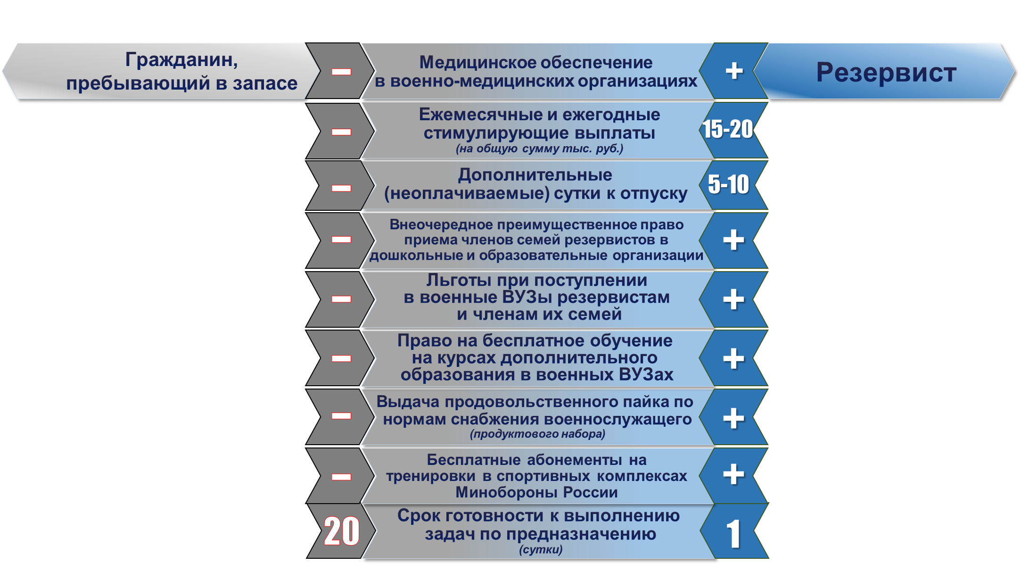


Преимущества пребывания в мобилизационном людском резерве
7
-
Гражданин,
пребывающий в запасе
Медицинское обеспечение
в военно-медицинских организациях
+
Резервист
-
Ежемесячные и ежегодные
стимулирующие выплаты
(на общую сумму тыс. руб.)
-
15-20
-
Дополнительные (неоплачиваемые) сутки к отпуску
5-10
-
Внеочередное преимущественное право
приема членов семей резервистов в
дошкольные и образовательные организации
+
-
Льготы при поступлении
в военные ВУЗы резервистам
и членам их семей
+
-
Право на бесплатное обучение
на курсах дополнительного
образования в военных ВУЗах
+
-
Выдача продовольственного пайка по
нормам снабжения военнослужащего
(продуктового набора)
+
-
Бесплатные абонементы на тренировки в спортивных комплексах Минобороны России
+
20
Срок готовности к выполнению
задач по предназначению
(сутки)
1

